Slide 1
Biotalousstrategia käytäntöön
Jussi Manninen, TEM
05/2015

Slide 2
Biotalouden merkitys Suomelle
Biotalouden tuotos (liikevaihto) on 10 vuodessa noussut yli 10 miljardia euroa (käyvin hinnoin)
Lähde: Tilastokeskus

Slide 3
Biotalouden tuotoksen jakauma 2013
Noin 60 % biotaloudesta on ns. metsäbiotaloutta
Lähde: Tilastokeskus

Slide 4
Suomen biotalouden työlliset 2013
Biotalouden työllisten määrä on noin 285 000 henkilöä
Maa- ja metsätalouden osuus on vajaa 40 %
Lähde:Tilastokeskus

Slide 5
Biotalouden vienti
Biotalouden osuus tavaranviennistä on noin 1/3
Metsäbiotalouden osuus viennistä on noin 2/3
Lähde: Tilastokeskus

Slide 6
Suomen biotalousstrategia
Strategiset päämäärät
1. KILPAILUKYKYINEN BIOTALOUDEN TOIMINTAYMPÄRISTÖ
2. UUTTA LIIKETOIMINTAA BIOTALOUDESTA
3. VAHVA OSAAMISPERUSTA BIOTALOUDELLE
4. BIOMASSOJEN KÄYTETTÄVYYS JA KESTÄVYYS
Toimeenpano ja seuranta
Biotalouden kestävät ratkaisut ovat Suomen hyvinvoinnin ja kilpailukyvyn perusta
Notes:
Suomella on toukokuussa 2014 julkistettu Valtioneuvoston vahvistama biotalousstrategia. Valtioneuvosto on määritellyt biotalouden yhdeksi kolmesta Suomen kasvun kärjestä.

Slide 7
Valikoituja toimenpiteitä strategiasta, joissa alueilla on merkittävä rooli
Älykkäät vihreät kaupunkiseudut ja niitä ympäröivä maaseutu biotalousratkaisujen kehittämisympäristöinä
  Pilotointihankkeet, alueelliset toimintamallit sivuvirtojen ja jätteiden hyödyntämiseen…
Käynnistetään käyttäjälähtöisiä kokeiluja ja kehitetään toimintamalleja aineettoman arvonluonnin ja ekologisesti kestävän elinkeinotoiminnan edistämiseksi
Parannetaan alueiden välistä vuorovaikutusta rakennerahasto-ohjelmien avulla ja kohdennetaan rakennerahastoja yhteistyöalustoja (SHOKit, INKAt) tukeviksi

Slide 8
Biotalousstrategian toteutetut toimenpiteet
Investoinnit, toimintaympäristö ja vienti painopisteinä
Valtioneuvoston periaatepäätös ja hallitusohjelman linjaus kasvun kärjistä
Valtion varojen allokointi biotalouden kehittämiseen
Investointien vauhdittaminen – Kansainvälinen biojalostamokilpailu
Suomen biotalouden prioriteettien määrittäminen EU:lle
Regulaation kartoittaminen pullonkaulojen poistamiseksi ja biotalouden edistämisen vauhdittamiseksi
Biomassavarantojen kartoittaminen – Biomassa-atlas
Ekosysteemipalvelut ja ihmisen terveys tutkimushanke
Viennin ja ulkomaisten investointien edistäminen – Biotalouden kasvuohjelma (Finpro)
Biotalouden viestintä- ja vaikuttamissuunnitelman laatiminen
Erilaisia välineitä vaikuttamisen ja keskustelun helpottamiseksi
www.biotalous.fi

Slide 9
Biotalouden investointeja
Biojalostamot, toimivat ja suunnitelmat
Puupohjaista raaka-ainetta käyttävät biojalostamot
Lähde: Metsäteollisuus ry
Notes:
Lähde: Metsäteollisuus ry

Slide 10
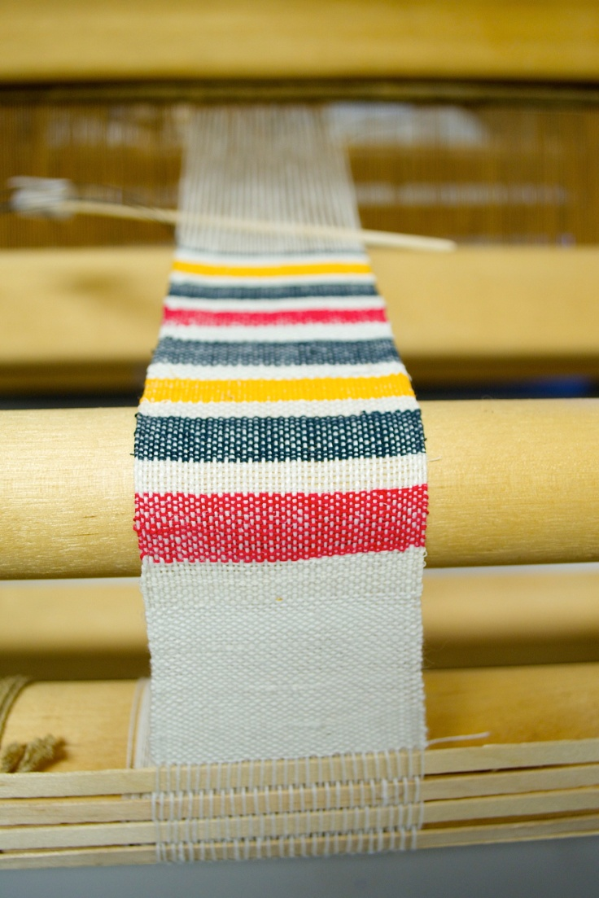
Kansainvälinen biojalostamokilpailu
Ensimmäinen laatuaan maailmassa, konsepti herättänyt runsaasti huomiota sekä EU:ssa että jäsenmaissa
Esitysten yhteisarvo investointeina noin 1,5 Mrd €
Voittajat
  Spinnova – kuidusta lankaa
  Biovakka Suomi – jätteistä liikennepolttonesteitä ja ravinteita
  Kemijärvi-konsortio –sellutuotteita ja biokemikaaleja
Samalla on luotu uusi julkisten rahoittajien toimintamalli isojen hankkeiden julkisen rahoituksen osalta
Kilpailu kannattaisi ottaa uusiksi 2016

Slide 11
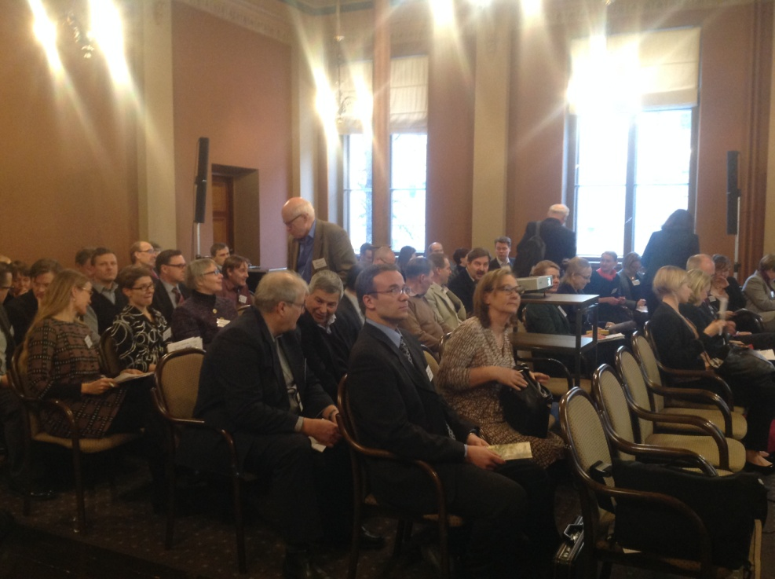
Uutta liiketoimintaa biotalouteen
Suurten ja pk-yritysten törmäyttämistä
Crosscluster-hanke yritysten uusien liiketoimintojen kehittämiseksi
Biotaloustreffit yhdessä toimialajärjestöjen, MMM ja VTT kanssa
  Pilotti Helsingissä
  5 alueellista tapahtumaa suunnitteilla syksyksi
Biotaloustrack suunnitteilla 2015 Slushiin
Biotaloustreffit Säätytalolla helmikuussa 2015
Carmela Kantor-Aaltola

Slide 12
Biotalouden maakuvatyö ja Team Finland -yhteistyö
  Biotalous osaksi Suomen maakuvatyötä yhteistyössä VNK:n kanssa
  Team Finland viennin edistäminen (Biotaloutta, Sahatavaraa, Puutuotteita, Metsäkoneita, Metsäosaamista, Tekstiilikuitua, Metsä- ja bioenergiateknologia)
Suomen biotaloutta esitelty laajasti Euroopassa
  Ministerivierailujen yhteydessä
  Key Note puhujina useassa tilaisuudessa
  Pohjoismaiden biotalousstrategia ja biotalouspaneelin perustaminen työn alla

Slide 13
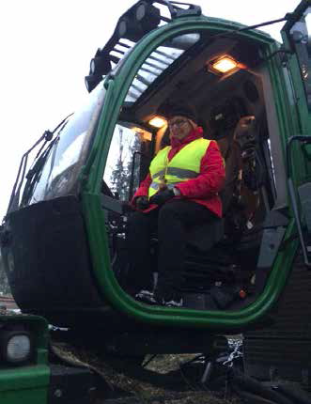
EU-vaikuttaminen
Useita Brysselin tilaisuuksia 2014
  Biotalouden positiopaperin perusteella (Biotalouden non-paper)
  Kestävän kehityksen intergroupin Biotalouden alaryhmän perustaminen
  Raaka-aine EIP:n metsäalan vahvistaminen suomalaisella edustajalla korkean tason johtoryhmässä
Biotalousekskursioita Suomeen
  Tutkimus- ja kehityspääosaston vierailu syksy 2014
  Avainvirkamiehet komission pääosastoilta sekä
  biotalousmaiden EU-suurlähettiläitä tammik. 2015
  Lisää valmisteilla
Tarja Ollas

Slide 14

EU-vaikuttamisen prioriteetit
Kasvu ja kilpailukyky – yhteinen näkemys sekä ennakoitava ja suosiollinen toimintaympäristö
Markkinat biopohjaisille tuotteille – tuotteet tutuiksi viestinnän ja käyttäjälähtöisten kokeiluiden kautta
Tutkimus ja innovaatiot– rahoitusta piloteille, demonstraatiolaitoksille sekä ensimmäisille kaupallisille laitoksille
Biomassan käytön hyväksyttävyys, saatavuus ja kestävyys – poliittisen ja yleisen mielipiteen varmistaminen biomassojen merkittävälle ja kestävälle lisäkäytölle
Ajankohtaiset kysymykset:
Biomassojen kestävyys ja käyttö energiatuotteiksi
Junckerin investointiohjelma ja biojalostamot

Slide 15

Biotalouden kasvuohjelma
Finpron johdolla rakennettava ohjelma
  Kansainvälisen viennin edistäminen
  Ulkomaiset investoinnit Suomeen
Kolmivuotinen alkaen 2015 alusta
Ohjelma rakennetaan teemoittain, jotka lähtevät käyntiin kun TEM on hyväksynyt suunnitelman ja myöntänyt rahoituksen
Teemat
  Sahat (käynnistynyt)
  Bioenergia ja jätteistä energiaa (valmisteilla)
  Agroteknologia (valmisteilla)
  Uudet biotuotteet (valmisteilla)

Slide 16

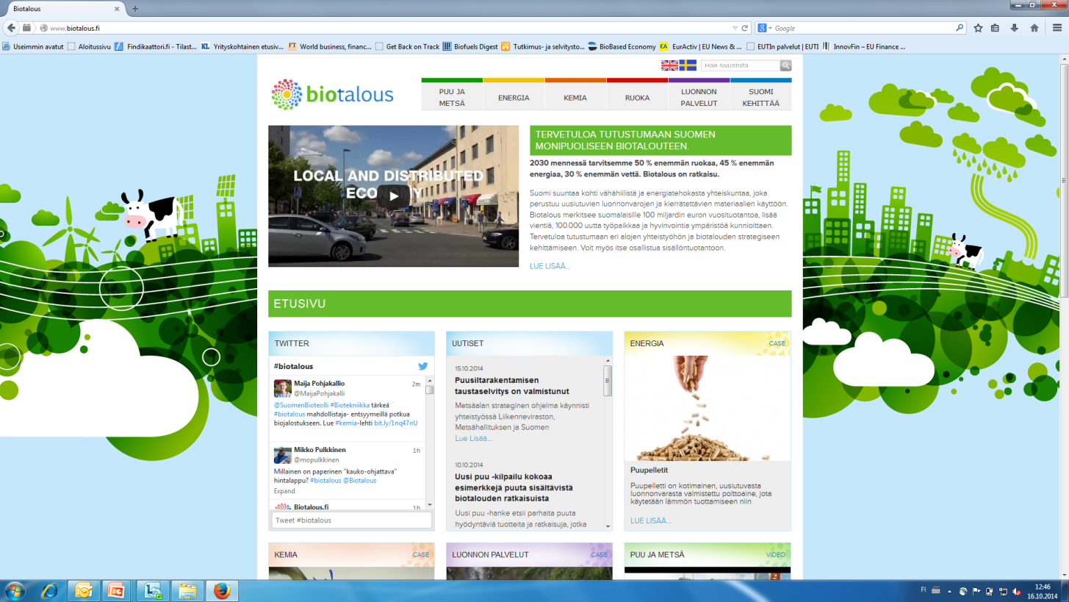
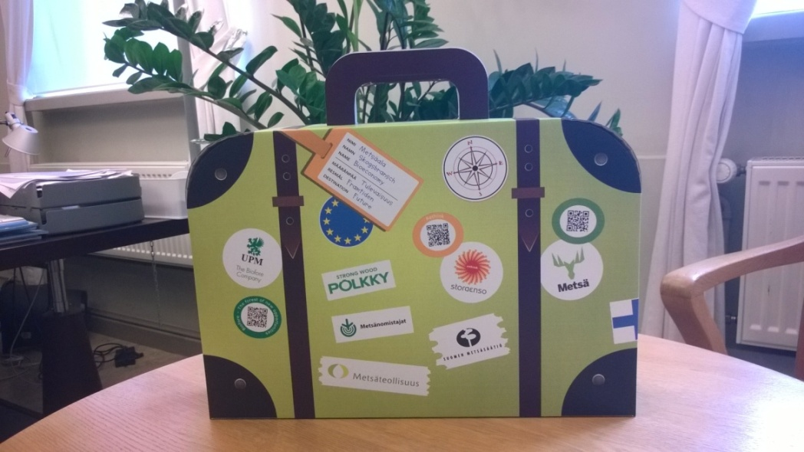
Biotalousviestintä
Internet www.biotalous.fi, www.bioekonomi.fi, www.bioeconomy.fi
Twitter @Biotalous, @BioeconomyFI, #biotalous
LinkedIn www.linkedin.com/company/bioeconomy-fi
Facebook www.facebook.com/biotalous.fi
YouTube www.youtube.com/user/BiotalousFi/videos
SlideShare www.slideshare.net/Biotalous

